Slide 1











DESAFIO E-COMMERCE
Para garantir a satisfação do consumidor, numa venda realizada no market place por um vendedor terceiro, deve ser garantido que o produto enviado esteja correto.

Slide 2

A aplicação apresentada replica a seguinte validação de market place:
Validar se a Nota Fiscal eletrônica foi emitida com os componentes corretos, por exemplo, preço, nome e quantidade de produtos.

Slide 3

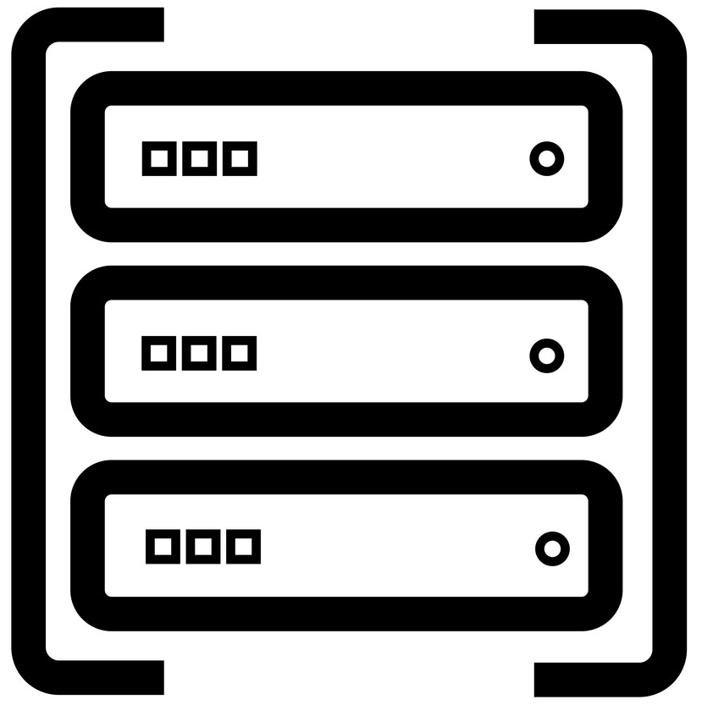
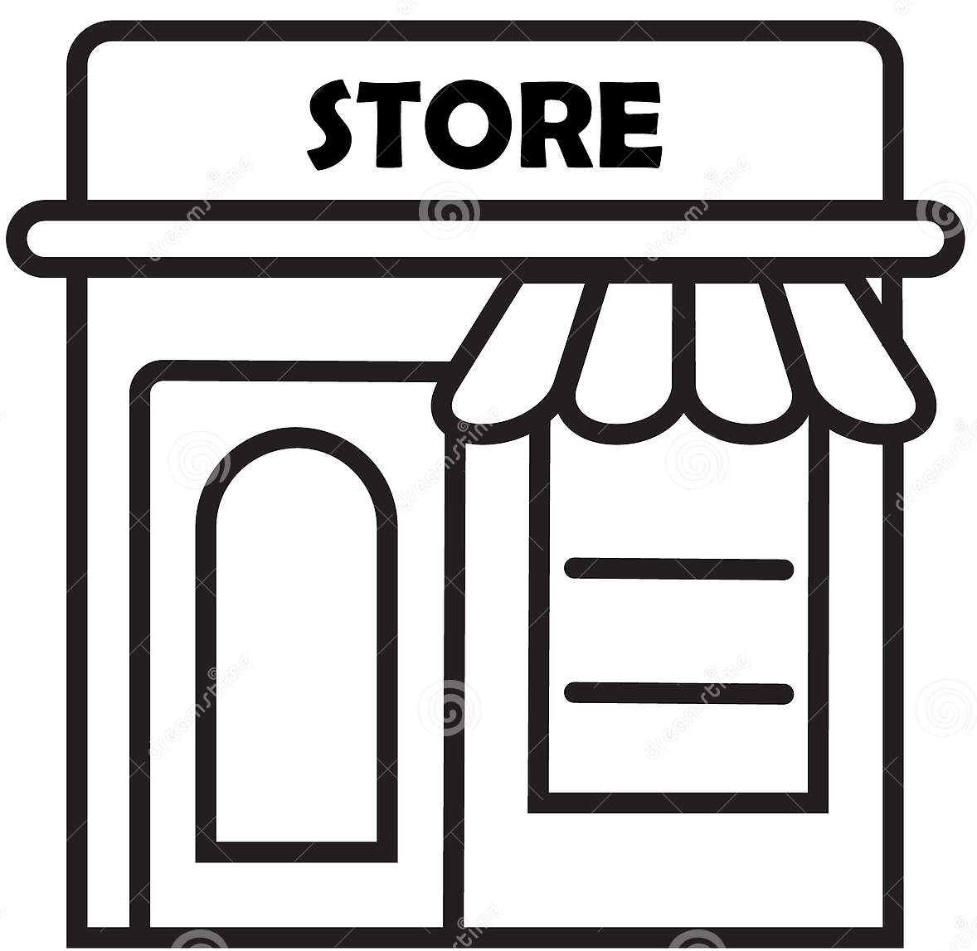
CONSUMIDOR
MARKET PLACE
VENDEDOR TERCEIRO
1
O consumidor realiza a compra pelo market place.
1
2
3
4
5

Slide 4
CONSUMIDOR
MARKET PLACE
VENDEDOR TERCEIRO
1
O consumidor realiza a compra pelo market place.
2
O market place informa o vendedor terceiro.
1
2
3
4
5

Slide 5
CONSUMIDOR
MARKET PLACE
VENDEDOR TERCEIRO
1
O consumidor realiza a compra pelo market place.
2
O market place informa o vendedor terceiro.
1
2
3
O vendedor terceiro envia o XML da NFe para o market place.
3
4
5

Slide 6
CONSUMIDOR
MARKET PLACE
VENDEDOR TERCEIRO
1
O consumidor realiza a compra pelo market place.
2
O market place informa o vendedor terceiro.
1
2
3
O vendedor terceiro envia o XML da NFe para o market place.
3
4
4
O market place valida a NFe com a compra realizada pelo consumidor e, informa se os componentes estão corretos.
5

Slide 7
CONSUMIDOR
MARKET PLACE
VENDEDOR TERCEIRO
1
O consumidor realiza a compra pelo market place.
2
O market place informa o vendedor terceiro.
1
2
3
O vendedor terceiro envia o XML da NFe para o market place.
3
4
4
O market place valida a NFe com a compra realizada pelo consumidor e, informa se os componentes estão corretos.
5
5
O vendedor terceiro envia o produto para o consumidor.

Slide 8



/gabriel-tavares-/
/SANTOSTAVARES/

